Slide 1
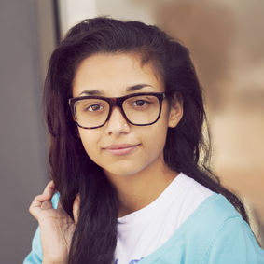
Aline Durand-Belmadi
Stage d’observation de troisième en librairie
A propos de moi
Élève de troisième au collège Rosa Parks de Nantes, je cherche à effectuer mon stage d’observation d’une semaine au sein de votre librairie. Je souhaite faire de ma passion des livres mon métier, la lecture étant mon premier passe-temps.
Mes activités extra-scolaires m’ont montré que j’aime être au contact des gens et mon poste de capitaine dans mon équipe de football m’apprend la patience et encourage ma volonté de gagner.
De plus, je suis curieuse de savoir comment fonctionnent les mondes du conseil et de la vente. Je suis donc pleinement disposée à vous assister au quotidien dans le but de confirmer mon projet professionnel.
Contact
+336 01 02 03 04
votre.nom.prenom@gnail.com
Marseille, France
linkedin.com/votre-profil
Compétences
Expériences Professionnelles
Langues : LV1 anglais, LV2 allemand, arabe et latin
Esprit d’équipe : exposés en groupe et capitaine de mon équipe de foot
Informatique : Microsoft Office
Réseaux sociaux : TikTok, Snapchat et Instagram
Babysitting : garde occasionnelle de deux enfants de 4 et 7 ans, aide aux devoirs, jouer avec eux, préparation des repas et aide aux tâches ménagère.
Football : entraînement hebdomadaire, participation aux compétitions, élaboration de stratégies, arbitrage.
Vente de gâteaux pour financer une sortie scolaire à Paris
Qualités
Curieuse
Organisée
Ponctuelle
Bonne condition physique
Sens du relationnel
Formation
2021-2022 :Troisième au collège Rosa Parks de Nantes, option latin.
Déléguée de classe : poste fédérateur au sein de ma classe, j’apprécie de pouvoir soutenir mes camarades auprès de nos professeurs lors des conseils trimestriels et tout au long de l’année.
Séjour linguistique d’une semaine à Francfort, en Allemagne, chez ma correspondante, dans le cadre d’un échange scolaire.
Centres d’intérêt
Littérature policière
Cinéma d'art et d'essai
Pêche à la mouche

